Slide 1
МКДОУ детский сад №52 пгт. Дружинино
ОТЧЕТ ПО САМООБРАЗОВАНИЮ
В ГРУППЕ РАННЕГО ВОЗРАСТА «ФАНТАЗЕРЫ»
Выполнил воспитатель Абдуллина А.А.
ЗА 2023-2024УЧ.ГОД

Slide 2
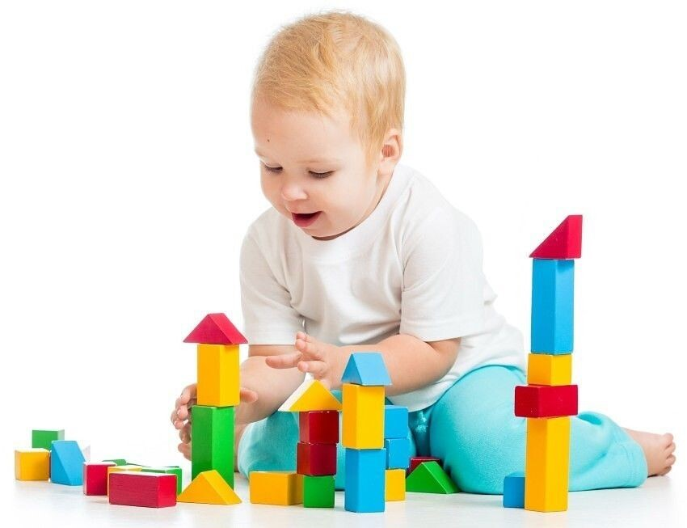
Тема:
«Сенсорное развитие детей раннего возраста»

Slide 3
Цель: - Повышение педагогической компетенции в вопросах сенсорного развития детей раннего возраста. - Формирование представлений о сенсорных эталонах - Обучение способам обследования предметов - Развитие аналитического восприятия (выделение элементов: цвет, форма, величина).

Slide 4
Задачи:
- Изучить литературу по данной теме;
- Расширить знания о сенсорном воспитании детей раннего возраста
- Создать картотеку дидактических игр по развитию сенсорных эталонов
- Создать условия для обогащения и накопления сенсорного опыта детей в ходе предметно-игровой деятельности через игры с дидактическим материалом.
- Формировать умения ориентироваться в различных свойствах предметов (цвете, величине, форме, количестве).
- Воспитывать первичные волевые черты характера в процессе овладения целенаправленными действиями с предметами (умение не отвлекаться от поставленной задачи, доводить ее до завершения, стремиться к получению положительного результата и т. д.).
- Обогатить развивающую среду группы по сенсорному развитию в соответствии с ФГОС ДО (создание и приобретение новых игр при участии родителей);
- Повысить компетентность родителей по данной теме через беседы, консультации, родительские собрания, мастер-классы, совместную деятельность.

Slide 5
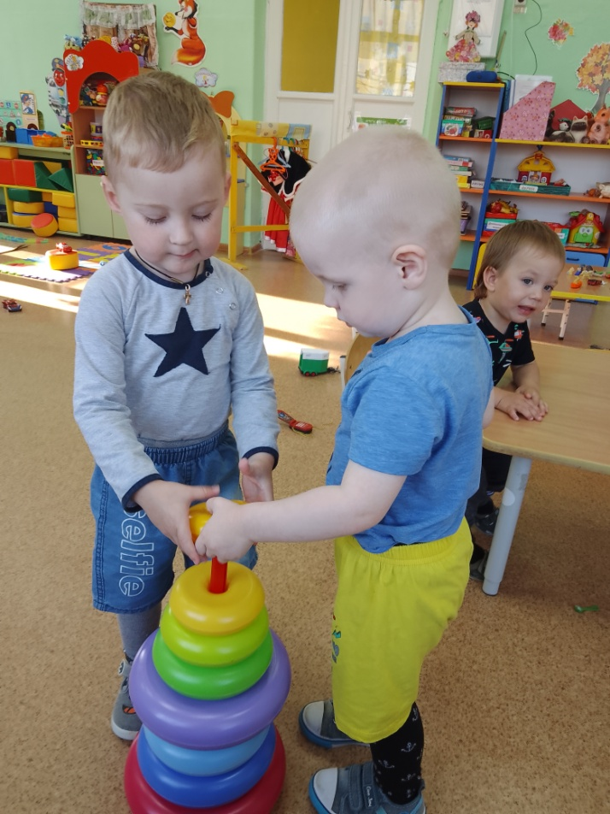
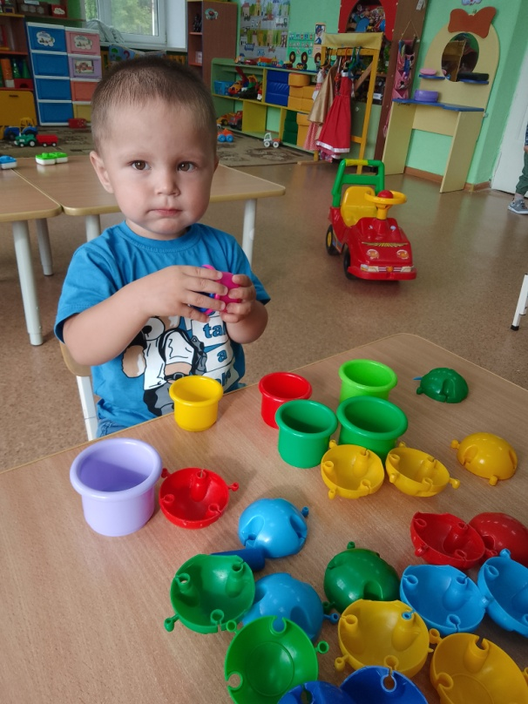
Сенсорное развитие ребенка- развитие восприятия и формирование представлений о внешних свойствах и признаках предметов: их форме, цвете, величине, количестве, положении в пространстве.

Slide 6
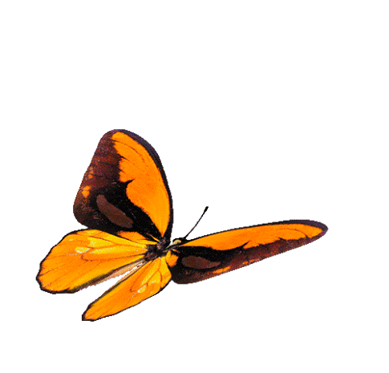
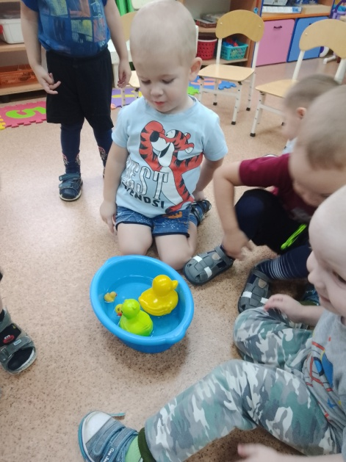
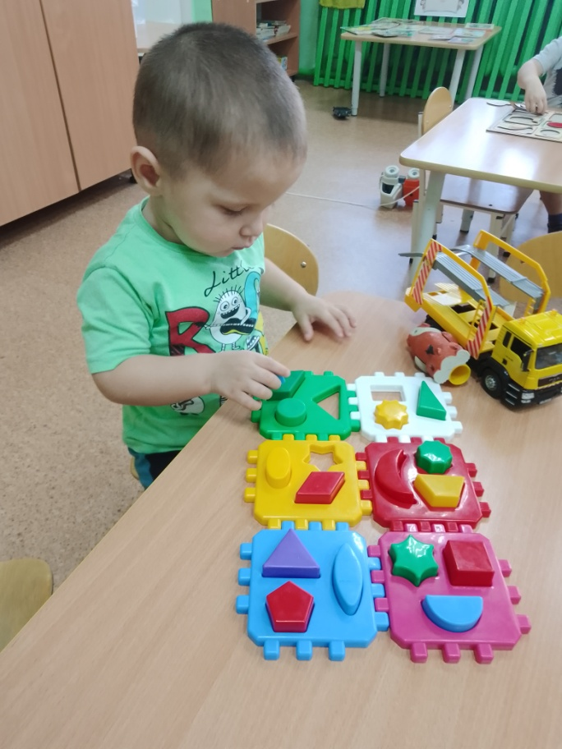
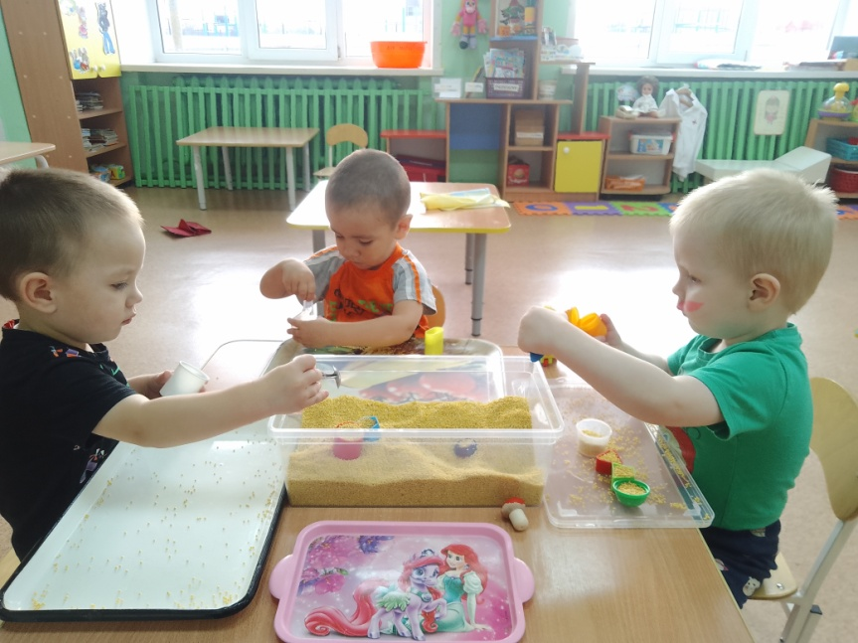

Slide 7
Сенсорное развитие у детей раннего возраста в соответствии с ФГОС ДО наиболее успешно прослеживается в различных образовательных областях:
1. Социально-коммуникативное развитие происходит через развитие общения и взаимодействия ребенка с взрослыми и сверстниками в дидактических и сюжетно-ролевых играх.
2. Познавательное развитие происходит через формирование первичных сенсорных представлений об эталонах цвета, формы, величине, вкусе, звучании, количестве, части и целом.
3. Речевое развитие происходит через обогащение активного словаря.
4. Художественно-эстетическое развитие-развитие сенсорного восприятия.
5. Физическое развитие -через развитие мелкой моторики обеих рук.

Slide 8
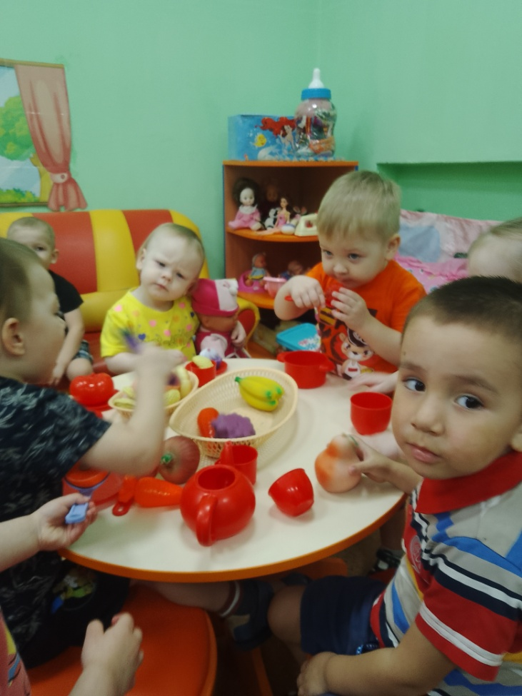
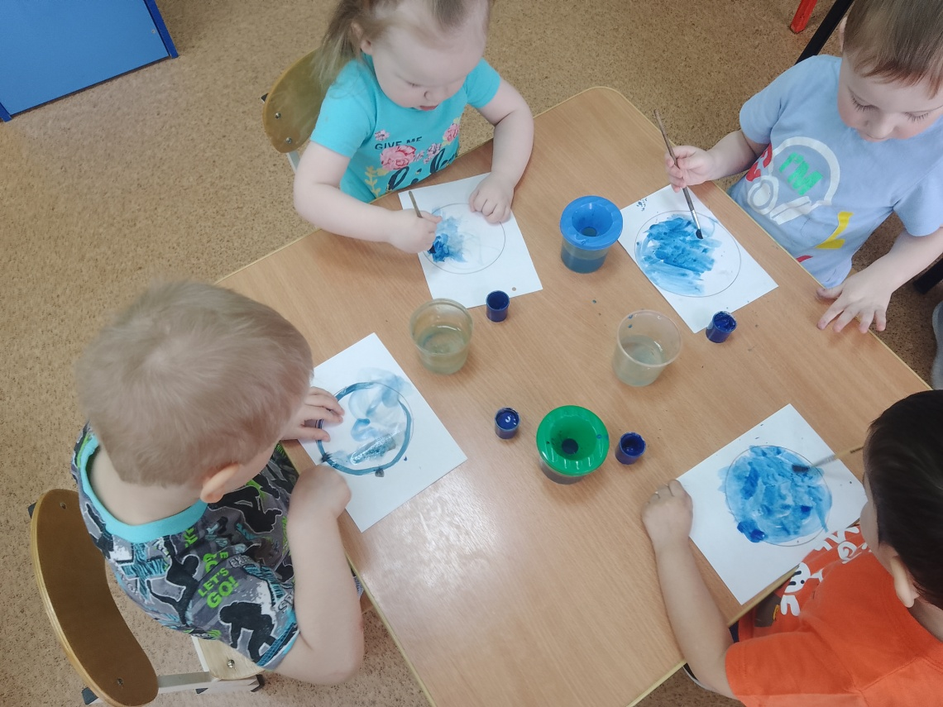

Slide 9
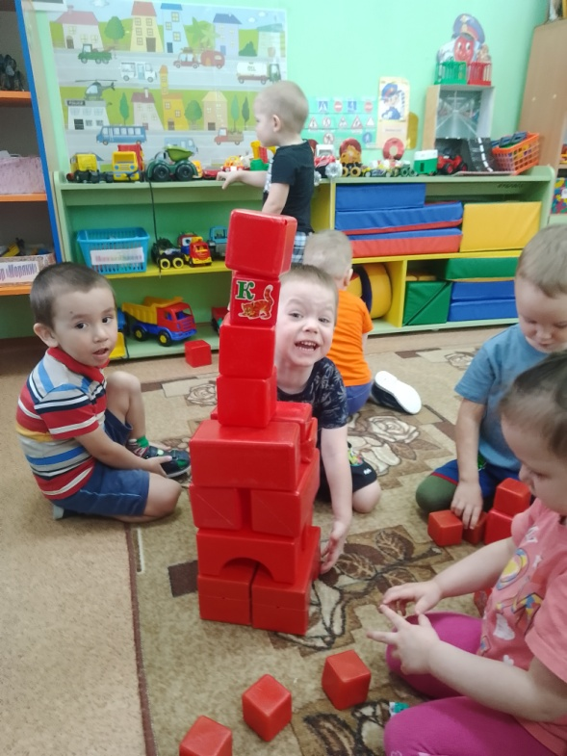
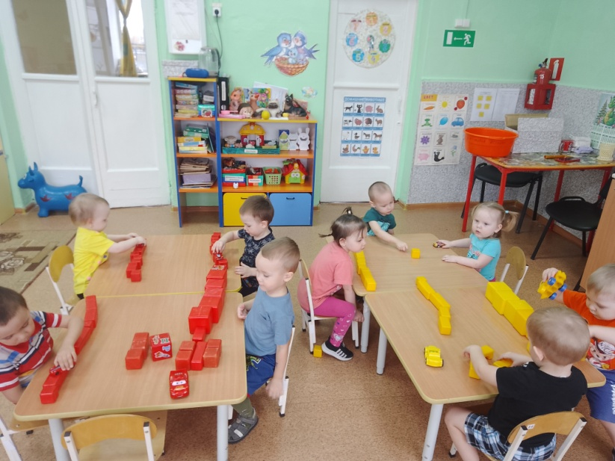
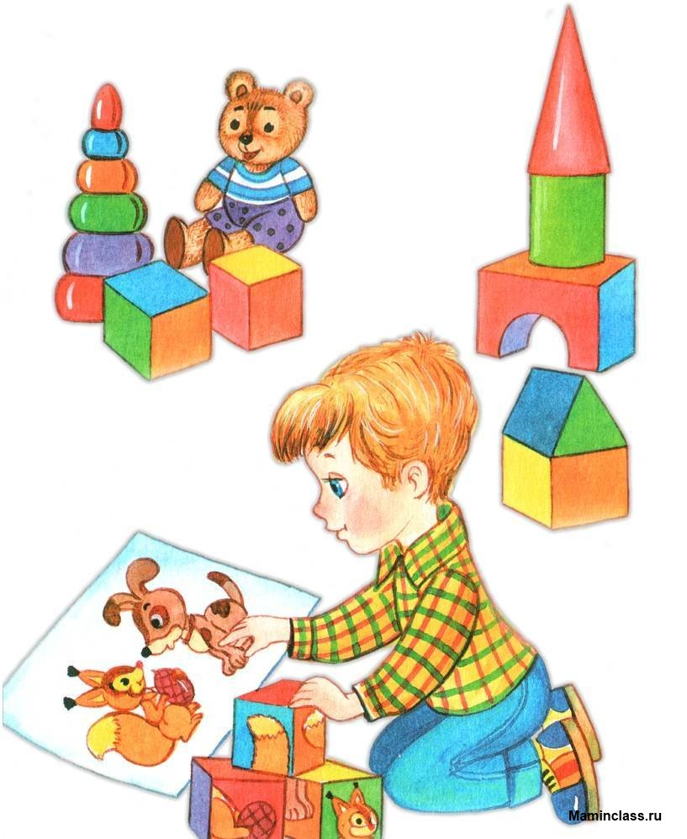
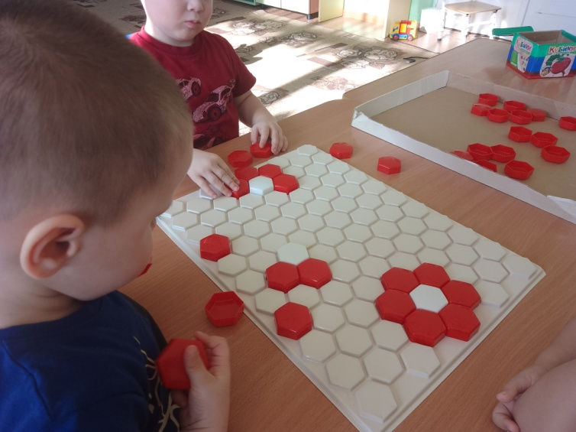
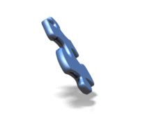
ПРЕДМЕТНАЯ ИГРА- ведущий вид деятельности и основа становления личности ребенка.
.

Slide 10
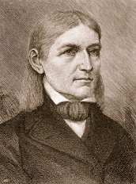
Фридрих Фребель
Автор одной из первых педагогических систем дошкольного воспитания Фридрих Фребель был убежден, что задача первоначального образования состоит не в учении в обыкновенном смысле этого слова, а в организации игры.

Slide 11
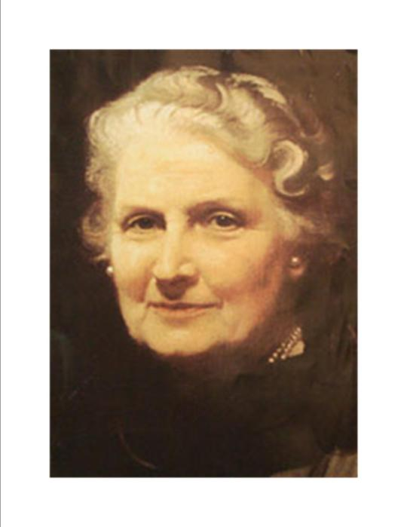
Мария Монтессори
Неоднозначную оценку получила и другая всемирно известная система дидактических игр, автором которой является Мария Монтессори. По определению места игры в образовательном процессе М. Монтессори была близка к позиции Ф. Фребеля: игра должна быть обучающей, в противном случае это «пустая игра», не оказывающая влияния на развития ребенка.

Slide 12
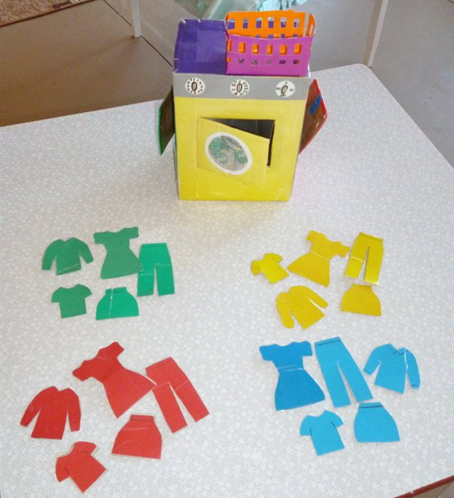
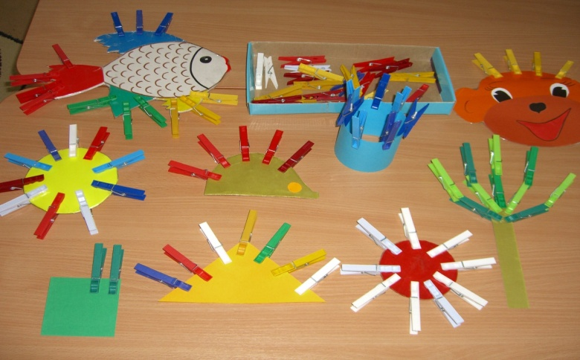
Дидактическая игра
является
средством для сенсорного развития детей, что является актуальным.

Slide 13
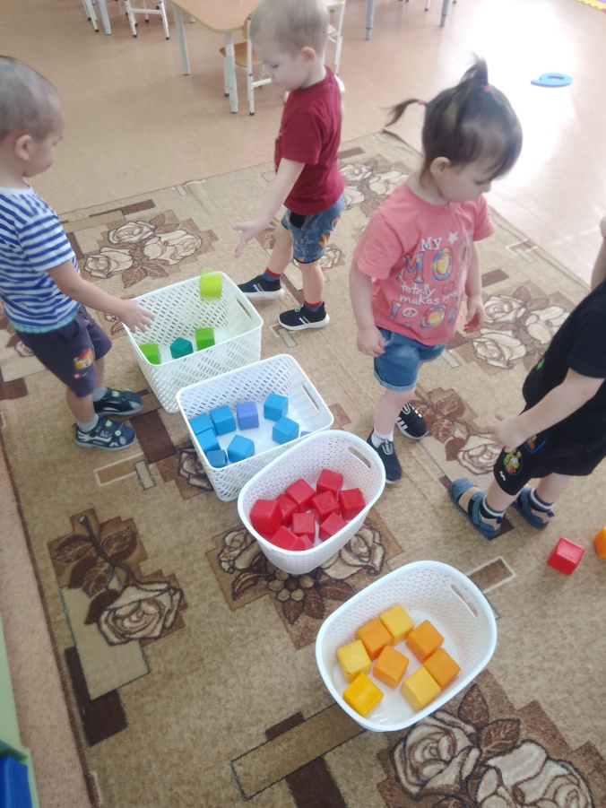
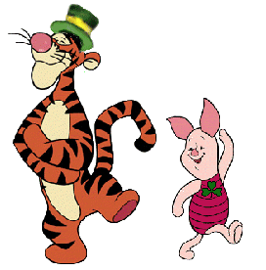
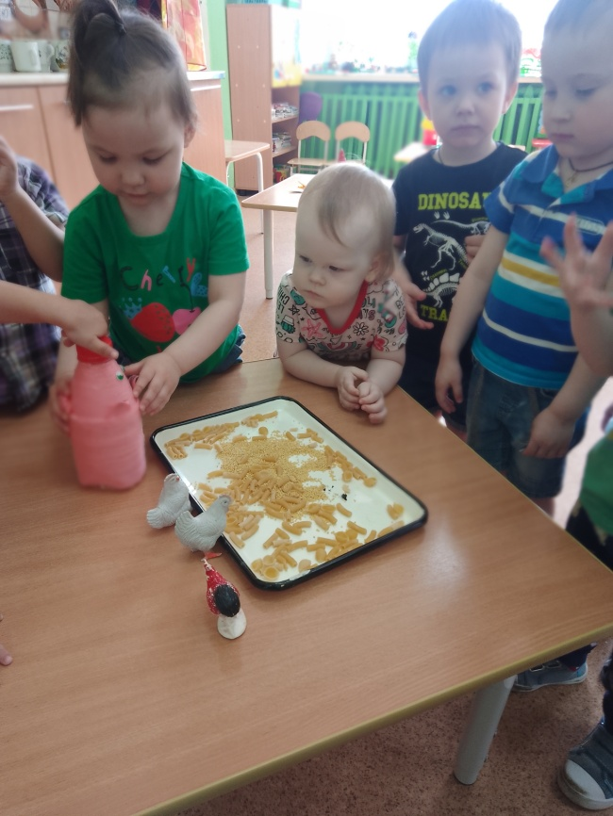

Slide 14
Процесс сенсорного развития у детей возраста посредством дидактических игр будет эффективным при соблюдении следующих педагогических условий:
1. отбор содержания дидактических игр, которое будет близким опыту детей с постепенным усложнением дидактического материала;
2. работа по сенсорному развитию должна выстраиваться с соблюдением следующих принципов: наглядности, доступности и прочности, систематичности и последовательности;
3. содержание работы по сенсорному развитию будет реализовываться в разных видах деятельности детей.

Slide 15
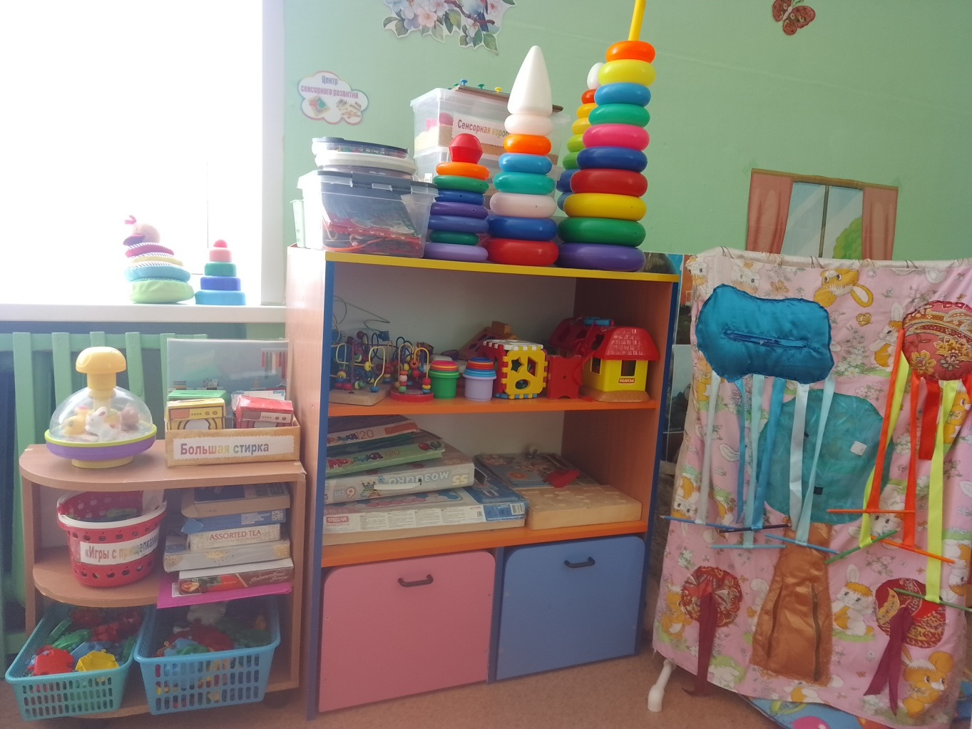
Мною подобран комплекс интересных, доступных и познавательных для детей дидактических игр для сенсорного развития

Slide 16
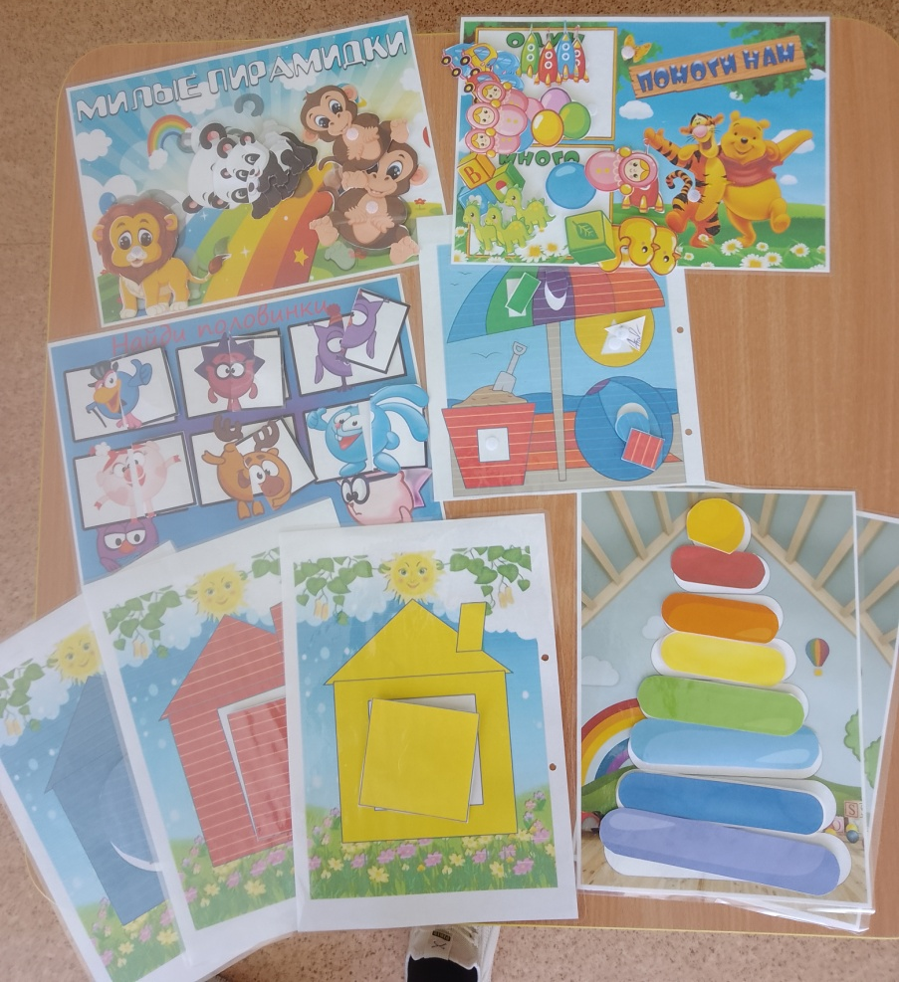
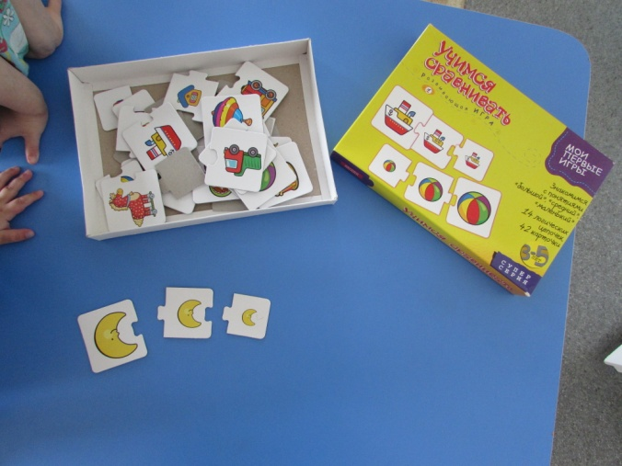
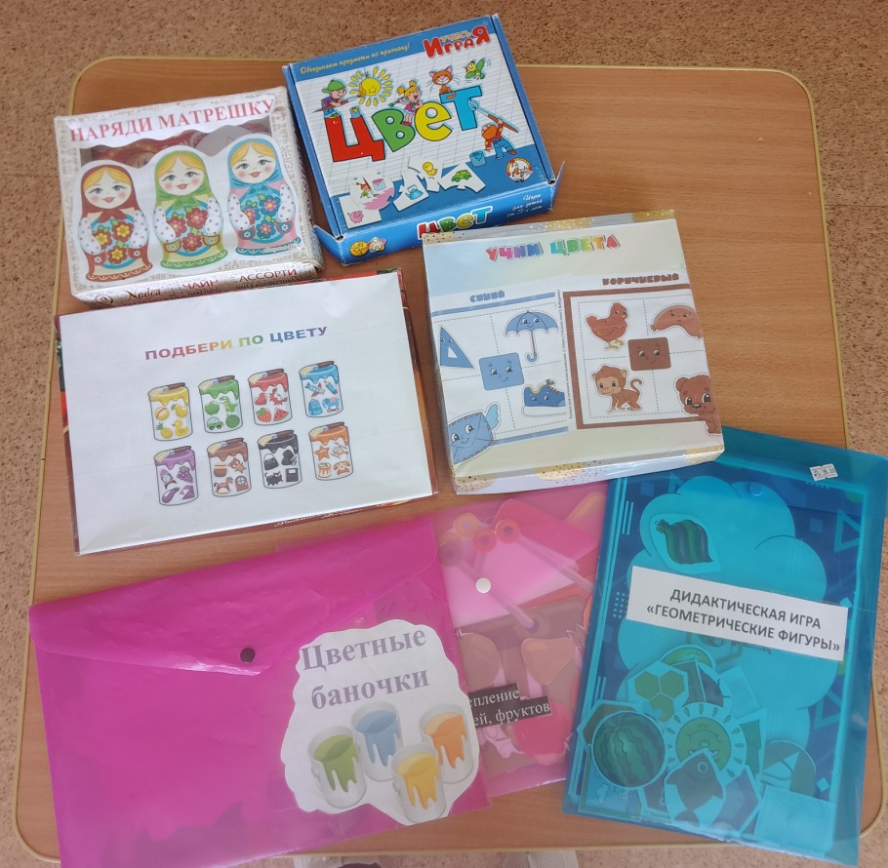
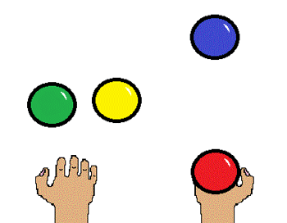
Все дидактические игры можно разделить на три основных вида: игры с предметами, настольно-печатные и словесные игры.

Slide 17
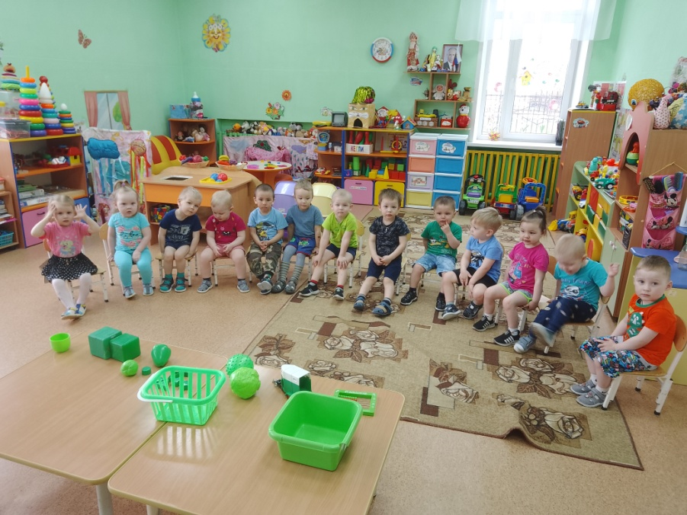
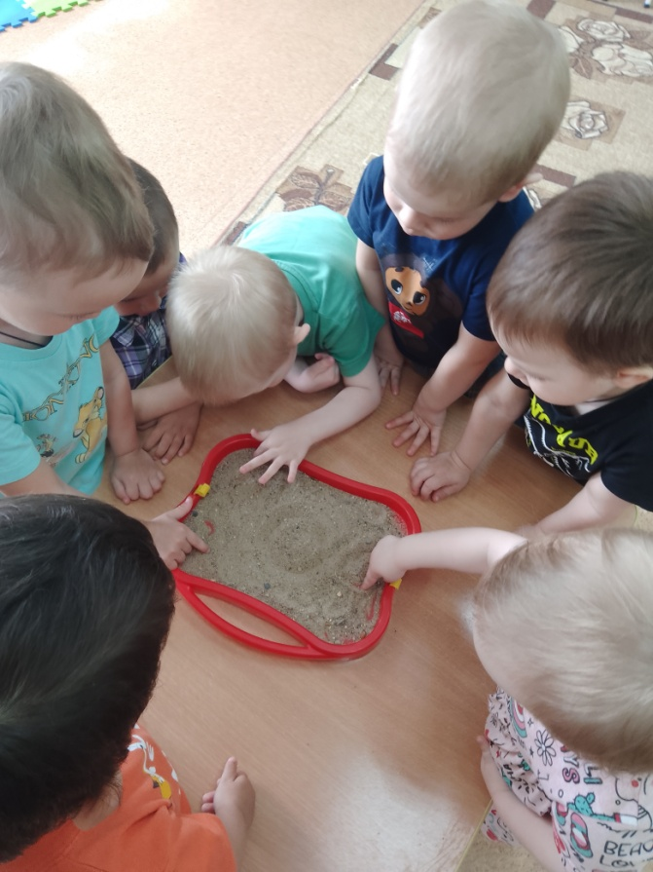
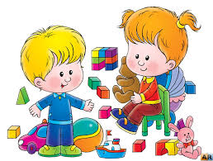
В играх с предметами я использую игрушки и реальные предметы. Играя с предметами, дети учатся сравнивать, устанавливать сходство и различие предметов.
Ценность этих игр в том, что с их помощью дети знакомятся со свойствами предметов и их признаками: цветом, величиной, формой, качеством.

Slide 18
Словесные игры построены на словах и действиях играющих.
В таких играх дети познают окружающий мир, углубляют приобретенные знания в новых связях, в новых обстоятельствах, также на развитие речи и правильной ориентировки в пространстве.
Настольно-печатные игры - интересное занятие для детей. Они разнообразны по видам: парные картинки, лото, домино, мозаика, разрезные картинки и кубики. Задача этого вида игр - учить детей логическому мышлению, развивать у них умение из отдельных частей составлять целый предмет, устанавливать сходства и различия предметов, учатся сравнивать и выделять признаки предметов.

Slide 19
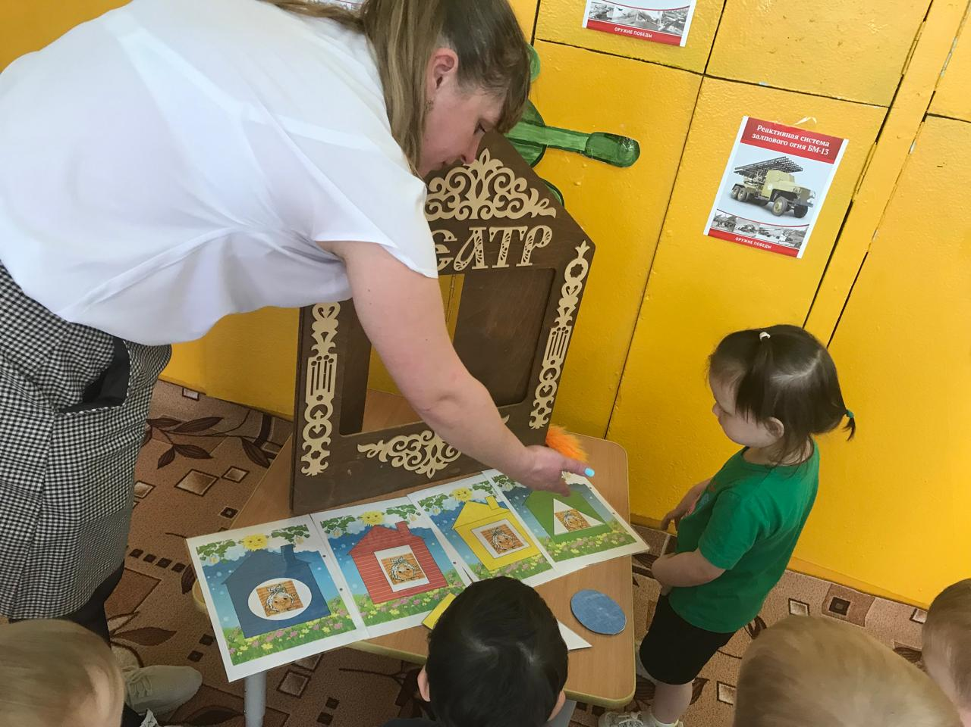
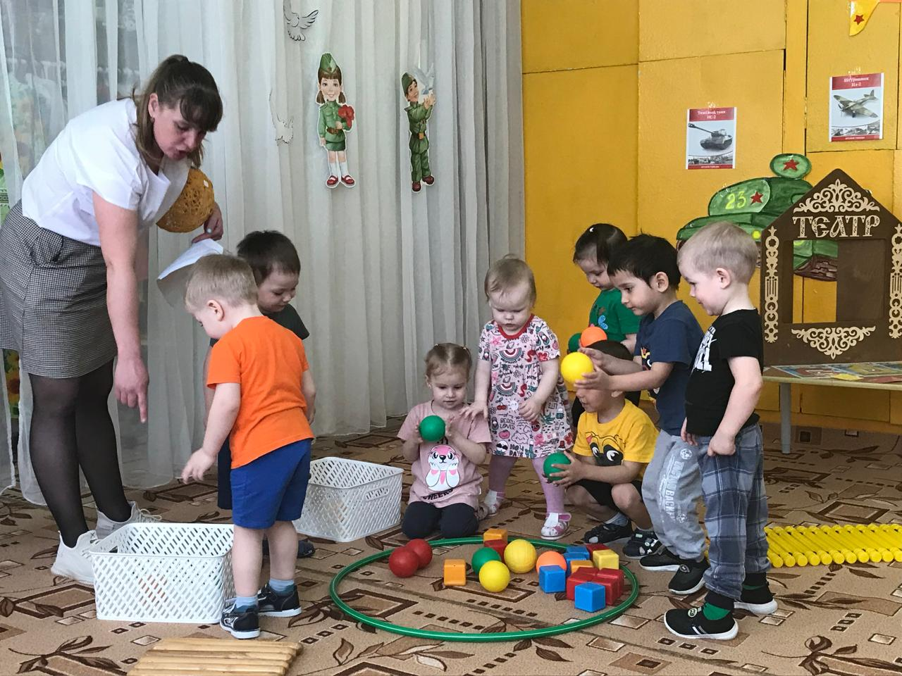
В своей работе применяю наглядные, практические и словесные методы обучения, обеспечивающие приобретению знаний, умений и навыков. Эти методы обучения сочетаю с методическими приемами.

Slide 20
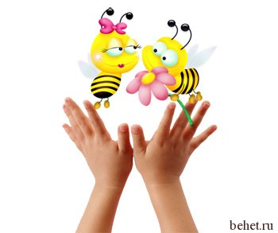
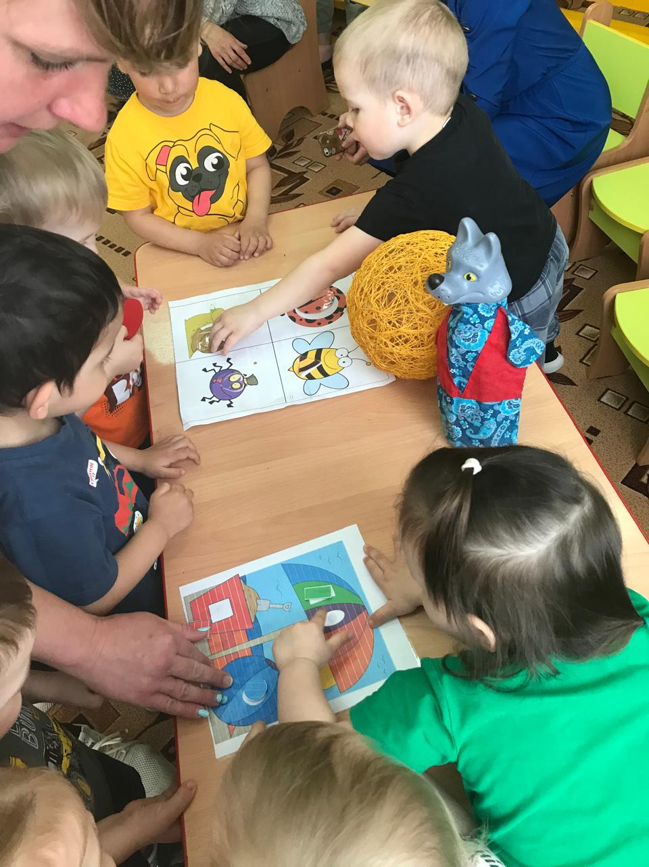
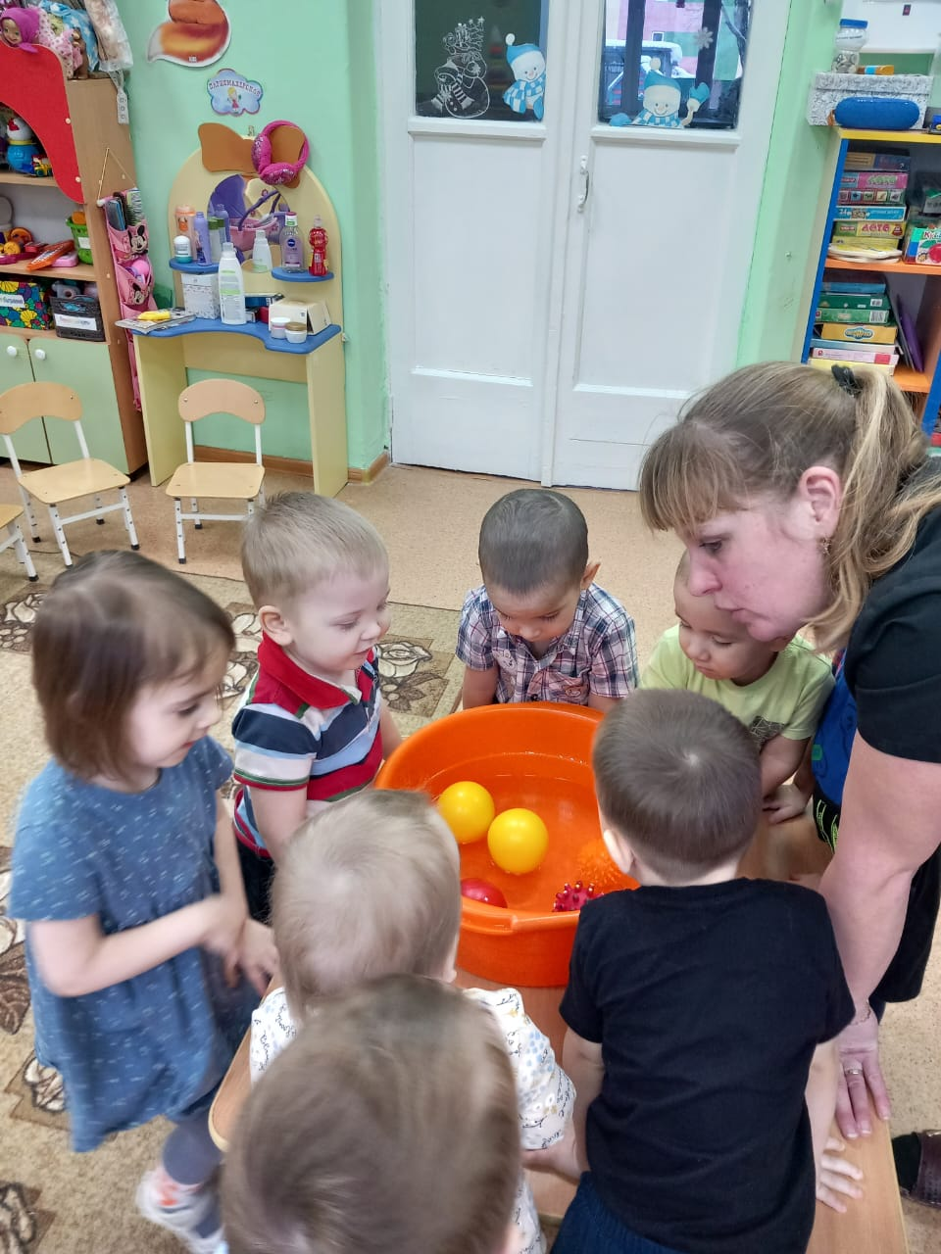

Slide 21
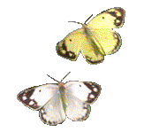
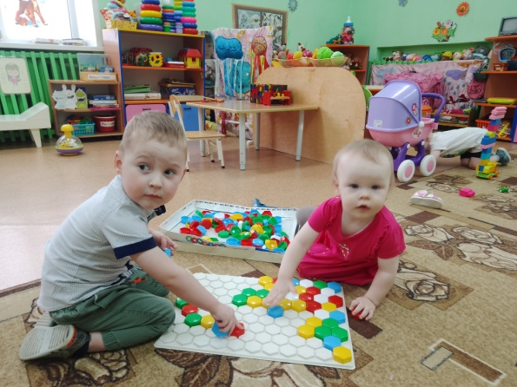
Посредством игровой деятельности у детей развивается познавательная активность, пробуждается интерес к обучению.
Таким образом, можно с уверенностью утверждать, что ведущей формой сенсорного развития являются дидактические игры.

Slide 22
Работа с родителями: *Проведение общих (групповых, индивидуальных) собраний; *Педагогические беседы с родителями; *Круглый стол с родителями; *Тематические консультации; *Организация “уголков для родителей”; *Работа с родительским активом группы.

Slide 23
Спасибо за внимание!

